Slide 1
Дыхательные упражнения помогают повысить возбудимость коры больших полушарий мозга, активизировать детей на занятии.
Все упражнения следует проводить в хорошо проветренном помещении или при открытой форточке, окне, фрамуге.
Техника выполнения упражнений:
Воздух набирать через нос;
Плечи не поднимать;
Выдох должен быть длительным и плавным;
Необходимо следить, за тем, чтобы не надувались щеки (для начала их можно придерживать руками);
Нельзя много раз подряд повторять упражнения, так как это может привести к головокружению.
Картотека игр на развитие дыхания

Slide 2
«ПОДУЕМ НА ПЛЕЧО»
Подуем на плечо
(голова прямо — вдох, голова по­вёрнута — выдох).
Подуем на другое
(дуют на плечо).
Нам солнце горячо
Пекло дневной порою
(поднимают голову вверх, дуют через губы).
Подуем и на грудь мы
(дуют на грудь)
И грудь свою остудим.
Подуем мы на облака
(поднимают лицо и дуют)
И остановимся пока.
«ПТИЧКА, ЛЕТИ! »
Материал: фигурки птичек, вырезанные из тонкой бумаги и ярко раскрашенные.
Птичек ставят на противоположный от детей край стола. Педагог вызывает детей попарно. Каждый участник садится напротив птички, по сигналу дует на неё. Птички слетают со стола. Остальные следят, чья птичка улетит дальше.
Фигурки птичек можно заменить листочками, вырезанными из тонкой бумаги («Листопад») или снежинками («Снегопад»).

Slide 3
«ДЕД МОРОЗ»
Дети делятся на пары, встают лицом друг к другу. Один из них — Дед Мороз. Он наклоняется к вытянутой руке товарища, растягивает сомкнутые губы и дует на неё несколько раз. Если ребёнок почувствовал холод, он опускает руку и партнёр дует на другую. После этого участники меняются местами.
«ШАРИК»
Все пальчики обеих рук в «щепотке» и соприкасаются кончиками. В этом положении дети дуют на них, при этом они раздвигаются и принимают форму шара. Вдруг шарик лопнул. Воздух «выходит», и хлопаем в ладошки. Повторить 4—5 раз.

Slide 4
Чудо-нос
После слов «задержу дыхание» дети делают вдох и задерживают дыхание. Воспитатель читает стихотворный текст, ребята только выполняют задание.
Носиком дышу,
Дышу свободно,
Глубоко и тихо –
Как угодно.
Выполню задание,
Задержу дыхание.
Раз, два, три, четыре –
Снова дышим:
Глубже, шире.
Бегемотик
И.п.: лежа или сидя.
Ребенок кладет ладонь на область диафрагмы и глубоко дышит. Вдох и выдох производится через нос. Упражнение может выполняться в
положении сидя и сопровождаться словами:
Сели бегемотики,
Потрогали животики.
То животик поднимается (вдох),
То животик опускается (выдох).

Slide 5
«НАСОС»
Дети стоят прямо. Руки опущены вдоль туловища. Медленный вдох через нос — руки при этом скользят вдоль туловища вверх к плечам, сгибаясь в локтях. Пауза в три секунды. Руки согнуты в локтях, кисти рук под мышками. Медленный выдох через рот. Руки скользят вдоль туловища вниз. Повторить 3—4 раза.
«ВЕТОЧКИ»
Дети стоят прямо. Медленно поднимают руки («веточки») вверх, делая при этом вдох через нос. Тянутся вверх к солнцу — пауза в три секунды. Медленно выдыхают через рот, наклоняясь вправо, руки прямые над головой. Задержать дыхание. Медленный вдох через нос — выпрямиться. Пауза. Выдох — наклон влево. Пауза.

Slide 6
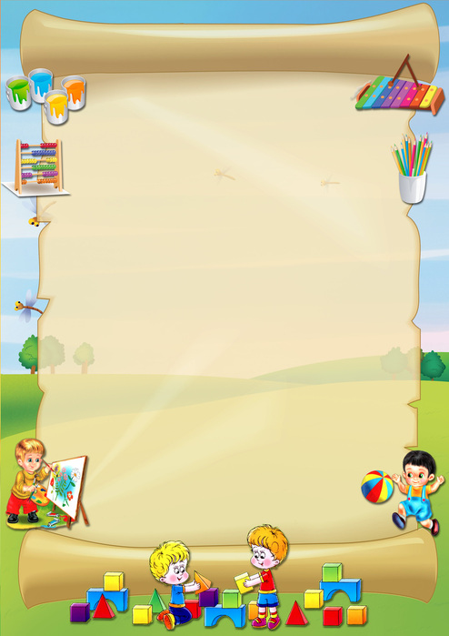
«ПРОВЕДИ СВОЙ КОРАБЛИК»
Материал: ёмкость с водой; набор бумажных корабликов.
Дети сидят большим полукругом. В центре на маленьком столе стоит ёмкость с водой. Педагог предлагает им провести свой кораблик из одного города в другой, обозначив города значками на краях ёмкости. Чтобы кораблик двигался, нужно на него подуть.
Ребёнок дует, сидя на придвинутом к столу стульчике. В игре принимают участие все дети.
«СВЕЧА»
Материал: на каждого ребёнка полоска цветной бумаги шириной 2—3 см и длиной 10 см.
Дети держат в правой руке полоски цветной бумаги — «свечу». Левая рука лежит на животе для контроля правильного речевого дыхания, педагог предлагает участникам спокойно, неслышно вдохнуть ртом. Почувствовать, как при этом надулся живот. Затем сразу же начать медленно и равномерно выдыхать. Бумажка отклонится. Если выдох ровный, то она будет до конца находиться в отклонённом положении. Повторить с перерывом 2—3 раза.

Slide 7
«ДРОВОСЕК»
Дети стоят прямо. Ноги слегка расставлены. Поднимают и сцепляют руки над головой — вдох, пауза в три секунды, наклон вперёд — выдох. Повторить 4—5 раз.
Буря в стакане
Предложите ребёнку сделать вдох носом и выдохнуть в трубочку, конец которой находится в стакане, наполовину наполненном водой. (нужно следить, чтобы щеки не надувались, а губы были неподвижными).

